Slide 1
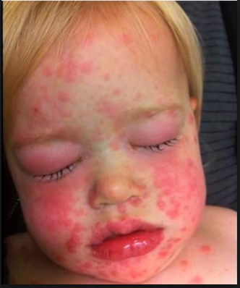
DR S.BELLAHDID
REANIMATION MEDICALE
CHU MUSTAPHA
CHOC ANAPHYLACTIQUE
DR S.BELLAHDID

Slide 2
PLAN DU COURS
I-INTRODUCTION
II-DEFINITION
III-CLINIQUE
III-PRISE EN CHARGE
a/Traitements généraux
b/Traitements en fonction du stade clinique.
V-CONCLUSION

Slide 3
INTRODUCTION
Certaines réactions allergiques peuvent survenir au cabinet dentaire.
Elles peuvent être mineures et bénignes ou être graves grevé de mauvais pronostic vital .
Le choc anaphylactique est une urgence diagnostique et thérapeutique .

Slide 4
INTRODUCTION
Chaque praticien doit connaître les risques inhérents aux produits et aux matériels qu’il utilise
ET doit être capable de prendre en charge un patient présentant une réaction allergique grave
Car le retard de prise en charge est responsable de surmortalité.

Slide 5
DEFINITIONS
L’allergie est
« une réaction anormalement forte vis-à-vis d’une substance, généralement étrangère à l’organisme et normalement inoffensive qu’on appelle alors allergène ».
Elle est également appelée réaction d’hypersensibilité.

Slide 6
DEFINITIONS
C’est une faillite circulatoire, après pénétration d’un allergène, chez un sujet
préalablement sensibilisé, entraînant une vasoplégie.
Etat de Choc anaphylactique: souffrance cellulaire par:
  Défaut de perfusion tissulaire à l’origine d’un manque d’apport d’oxygène (hypoxie cellulaire) et/ou
  Défaut de production d’ATP (carence énergétique)
Collapsus = chute importante et brutale de la TA

Slide 7
CAUSES DES REACTIONS ANAPHYLACTIQUES
En générale les médicaments, le matériel ou un produit particulier utilisés sont à l’origine des réactions d’hypersensibilité.
Les réactions anaphylactiques sont souvent causées par :
Médicaments :
ex :la pénicilline
Les haptènes :anésthesiques locaux ++
Piqûres d’insectes et venins
Certains aliments :
les œufs, les fruits de mer et les noix
Latex

Slide 8
PHYSIOPATHOLOGIE
On distingue 4 types d’hypersensibilités
(classification de Gell et Combs) :
Type I : hypersensibilité immédiate mettant en jeu les immunoglobulines E (IgE) ;
Type II : hypersensibilité par cytotoxicité
Type III : hypersensibilité par complexes immuns
Type IV : hypersensibilité retardée
Le mécanisme physiopathologique de base est une Dégranulation des mastocytes et des PN basophiles → Histamine

Slide 9
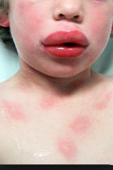
CHOC ANAPHYLACTIQUE

Slide 10
CLINIQUE
Les réactions anaphylactiques et anaphylactoïdes surviennent le plus souvent dans les 15 minutes suivant l’exposition au déclencheur.
La personne peut ressentir un malaise et devenir agitée.
Chute de tension artérielle provoquant un évanouissement
Etat de choc.
Sensation de vertige, une rougeur cutanée prurigineuse, une toux, un écoulement nasal, des éternuements.
Urticaire ou angiœdème ou œdème de Quincke.
La personne peut souffrir de nausées, de vomissements, de crampes abdominales ou de diarrhées
Notes:
Elles démarrent rarement après une heure. La respiration peut devenir difficile et un sifflement peut se produire en raison d’un rétrécissement ou d’un gonflement de la gorge et/ou des voies respiratoires.

Slide 11
CLINIQUE
Les manifestations cliniques sont classées en 4 stades de gravité croissante :
Stade I : Signes cutanéo-muqueux généralisés (Prurit palmo-plantaire, urticaire, exanthème, oedème de Quincke pharyngé ou laryngé.
Stade II : Atteinte multi-viscérale modérée avec signes cutanéo-muqueux, hypotension,tachycardie et hyperréactivité bronchique.
Stade III : Atteinte multi-viscérale menaçant la vie :
exemple : infarctus du myocarde.
Stade IV : Arrêt circulatoire et/ou respiratoire .

Slide 12
TRAITEMENT DU CHOC ANAPHYLACTIQUE
1/Mesures générales :
Arrêt de l’administration de la substance antigénique (anesthésique locale, antibiotique)
O2 et libération des VAS : pouvant aller jusqu’à l’intubation orotrachéale en urgence si asphyxie.
Surélévation des membres inférieurs ou mettre le malade en positon de Trendelenburg.
Abord veineux de gros calibre + Remplissage vasculaire libre par les cristalloïdes (10-20 ml/kg).
Monitorage hémodynamique et respiratoire : scope, PA, SpO2

Slide 13
TRAITEMENT
2/En fonction du stade clinique ::
Stade I : seule les mesures générales suffisent.
Stade II/III : les mesures générales plus :
- Adrénaline : 1 amp =1 mg diluée dans 9 ml de SSI, puis injection de bolus de 0,1 mg IVD jusqu’au retour d’une P A mesurable.
- Corticoïdes : mécanisme d’action retardé (HSHC 100 mg x 6/j).
-Anti-histaminiques : inutiles++++
Stade IV : massage cardiaque externe + bolus de 1 mg d’adrénaline répétés.

Slide 14
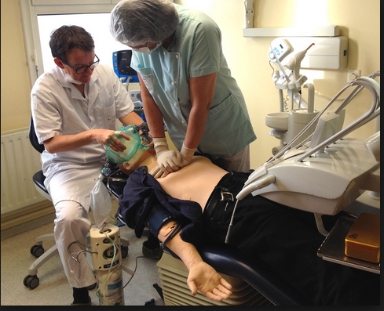
Massage cardiaque externe au cabinet dentaire

Slide 15
CHOC ANAPHYLACTIQUE
Surveillance +++
(récidive dans les 8 heures possible)
→ hospitalisation en réanimation !!!!!!!!
Prévention +++
-Eviction de l’allergène
-Désensibilisation
-Adrénaline à disposition.

Slide 16
CONCLUSION
-Diagnostic de l’ état de choc anaphylactique est clinique !
Gravité : fonction du nombre de défaillance d’organes et intensité de la réponse inflammatoire.
Traitement : adrénaline +++ injection
intra-veineuse ou sous cutané.
Notes:
Les réactions anaphylactoïdes ressemblent aux réactions anaphylactiques. Toutefois, contrairement aux réactions anaphylactiques, les réactions anaphylactoïdes peuvent se produire dès la première exposition à une substance.
Les réactions anaphylactoïdes ne sont pas non plus des réactions allergiques parce qu’elles ne sont pas induites immunoglobulines E (IgE).

